Slide 1
ĐẶC ĐIỂM CỦA SINH VẬT VÀ VẤN ĐỀ BẢO TỒN ĐA DẠNG SINH HỌC
BÀI 13
ĐỊA LÍ 8

Slide 2
KHỞI ĐỘNG
TRÒ CHƠI ĐUỔI HÌNH BẮT CHỮ
1. Báo Đốm
2. Sư Tử
3. Con Voi
4. Tê Giác
5. Hà Mã
6. Con Cáo

Slide 3
ĐẶC ĐIỂM CỦA SINH VẬT VÀ VẤN ĐỀ BẢO TỒN ĐA DẠNG SINH HỌC
BÀI 13
GV dạy: Bùi Văn Phong
Lớp dạy: 8/3; 8/4
ĐỊA LÍ 8

Slide 4
LỚP
8
PHẦN ĐỊA LÍ
BÀI 13. ĐẶC ĐIỂM CỦA SINH VẬT VÀ VẤN ĐỀ BẢO TỒN ĐA DẠNG SINH HỌC
NỘI DUNG BÀI HỌC
1
ĐA DẠNG SINH VẬT Ở VIỆT NAM
2
TÍNH CẤP THIẾT CỦA VẤN ĐỀ BẢO TỒN ĐA DẠNG SINH HỌC Ở VIỆT NAM
3
LUYỆN TẬP VÀ VẬN DỤNG

Slide 5
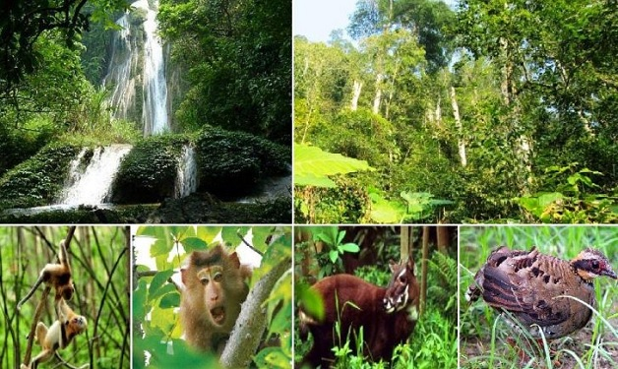
BÀI 13
1
ĐA DẠNG SINH VẬT Ở VIỆT NAM
Quan sát hình ảnh và kênh chữ SGK, hãy chứng minh sinh vật nước ta đa dạng về thành phần loài.
Hơn 50000 loài sinh vật
Các loài thực vật quý hiếm như: trầm hương, trắc, sâm Ngọc Linh, nghiến,…
Các loài động vật quý hiếm như: sao la, voi, bò tót, trĩ,…
Hệ động, thực vật ở vườn quốc gia Phong Nha – Kẻ Bàng

Slide 6
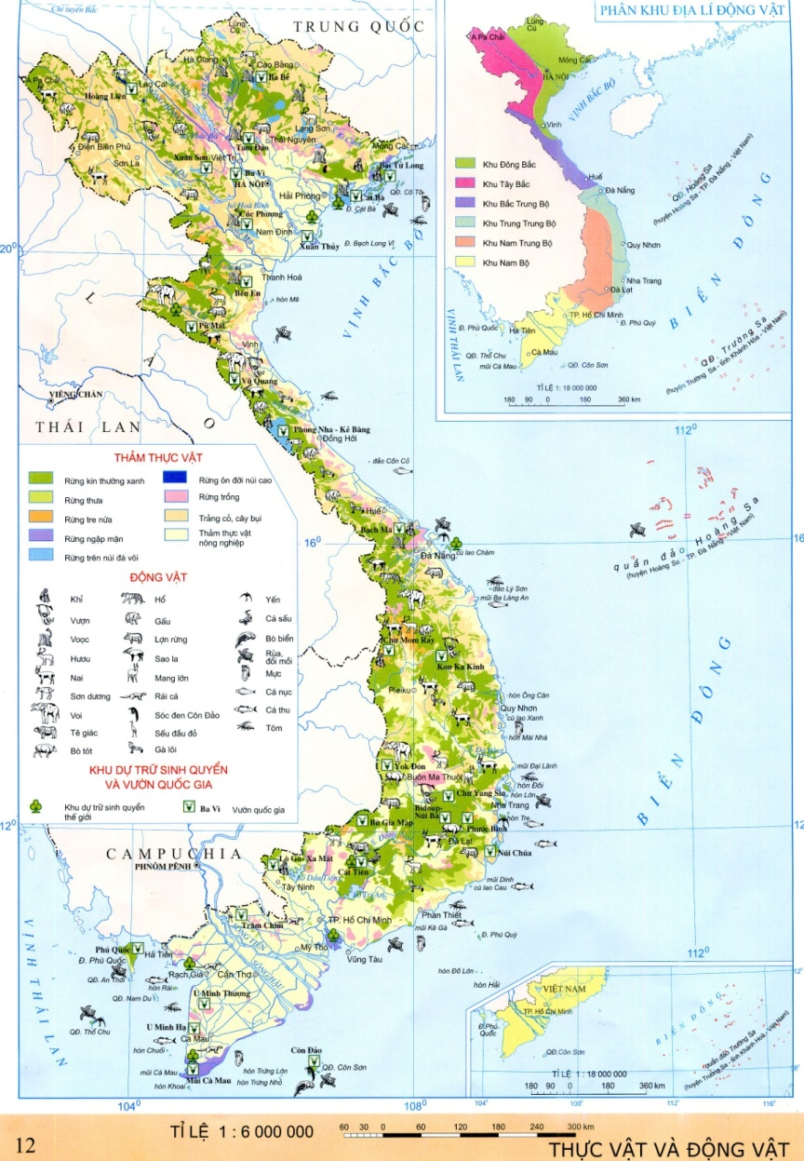
BÀI 13
1
ĐA DẠNG SINH VẬT Ở VIỆT NAM
Quan sát bản đồ sinh vật Việt Nam, hãy kể tên và lên xác định trên bản đồ các loài động vật và thảm thực vật nước ta.
- Các loài động vật: khỉ, vượn, voọc, gấu, hươu, sao la, voi, hổ, yến, tôm,...
- Các thảm thực vật: rừng kín thường xanh, rừng thưa, rừng tre nứa, rừng ngập mặn, rừng trên núi đá vôi, rừng trồng, thảm cỏ, cây bụi....

Slide 7
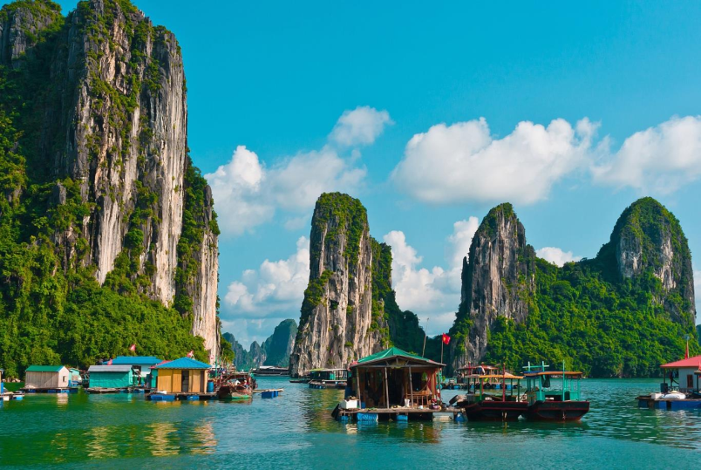
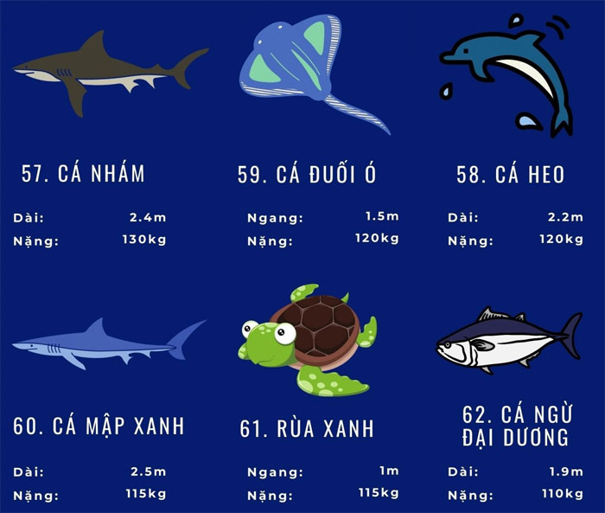
BÀI 13
1
ĐA DẠNG SINH VẬT Ở VIỆT NAM
Quan sát các hình ảnh và kênh chữ SGK, hãy chứng minh sinh vật nước ta đa dạng về gen di truyền và hệ sinh thái.
Trong mỗi loài lại có số lượng cá thể rất lớn, tạo nên sự đa dạng của nguồn gen di truyền.
Hệ sinh thái tự nhiên trên cạn như rừng kín thường xanh, rừng thưa, rừng tre nứa, rừng trên núi đá vôi,...
Hệ sinh thái tự nhiên dưới nước: nước mặn, nước ngọt: sông, hồ, đầm,…
Các hệ sinh thái nông nghiệp: sản xuất nông nghiệp, lâm nghiệp và thuỷ sản của con người.
Rừng trên núi đá vôi ở vịnh Hạ Long
Sinh vật Biển Đông

Slide 8
BÀI 13
1
ĐA DẠNG SINH VẬT Ở VIỆT NAM
Quan sát bản đồ sinh vật Việt Nam, hãy kể tên và lên xác định trên bản đồ các vườn quốc gia và khu dự trữ sinh quyển ở nước ta.
- Các vườn quốc gia: Ba Bể, Hoàn Liên, Cúc Phương, Phong Nha – Kẻ Bàng, Bạch Mã, Yok Đôn, Cát Tiên, Phú Quốc,…
- Các khu dự trữ sinh quyển: Cát Bà, Tây Nghệ An, Cù lao Chàm, Cà Mau,…

Slide 9
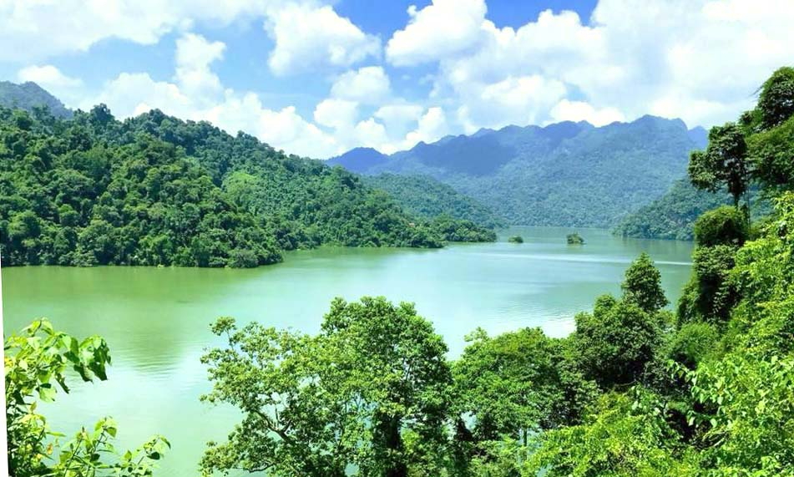
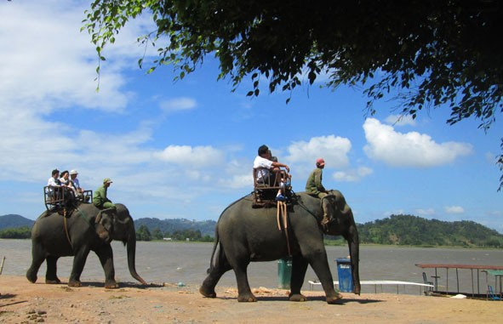
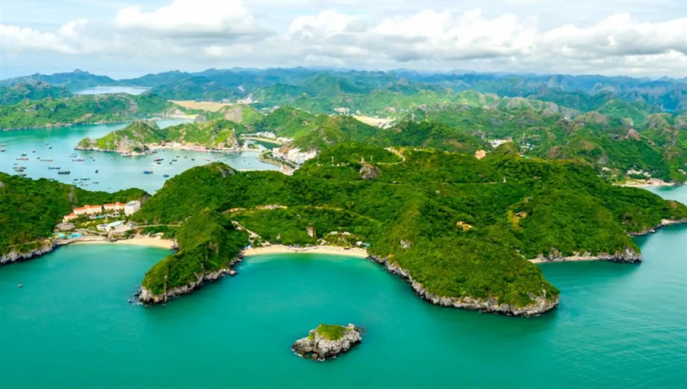
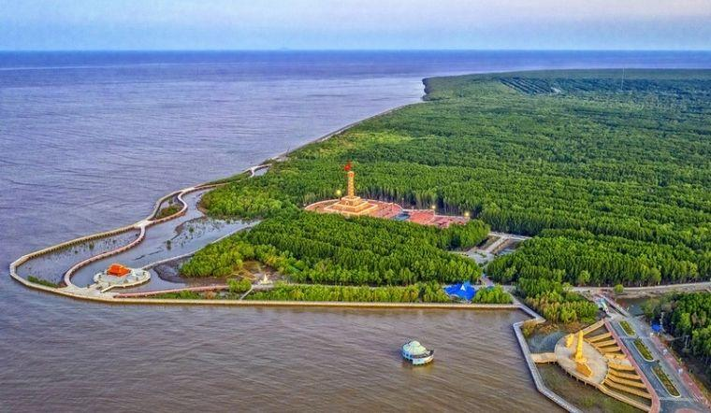
BÀI 13
1
ĐA DẠNG SINH VẬT Ở VIỆT NAM
Vườn quốc gia Ba Bể
Vườn quốc gia Yok Đôn
Khu dự trữ sinh quyển Cát Bà
Khu dự trữ sinh quyển Cà Mau

Slide 10
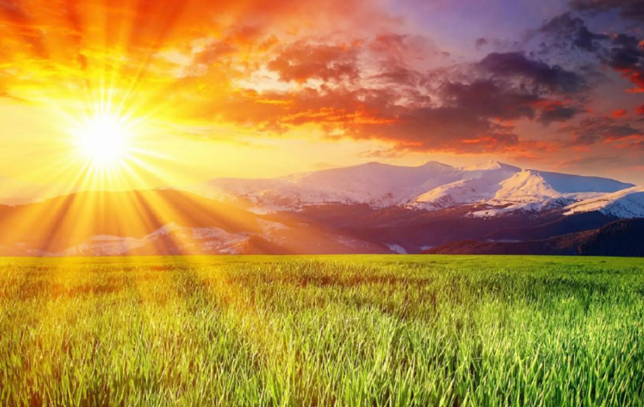
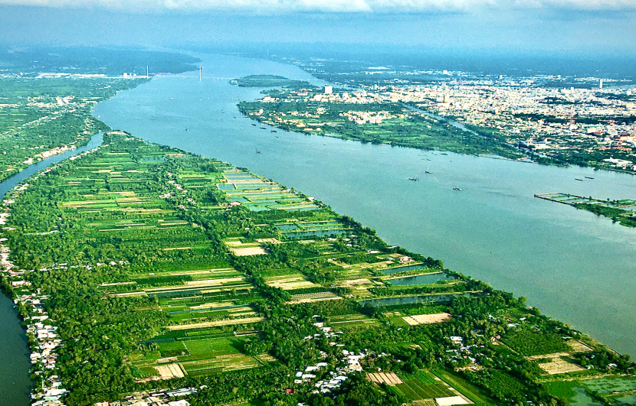
BÀI 13
1
ĐA DẠNG SINH VẬT Ở VIỆT NAM
Quan sát hình ảnh và kiến thức đã học, giải thích vì sao sinh vật nước ta lại đa dạng và phong phú?
- Vị trí địa lí nằm trên đường di cư, di lưu của nhiều loài động vật.
- Môi trường sống thuận lợi: ánh sáng dồi dào, nhiệt độ cao, đủ nước, tầng đất sâu dày, vụn bỡ,…
Ánh sáng dồi dào
Sông Mê Công

Slide 11
BÀI 13
1
ĐA DẠNG SINH VẬT Ở VIỆT NAM
* Đa dạng về thành phần loài: có hơn 50.000 loài sinh vật, trong đó có nhiều loài quý hiếm như Trầm hương, trắc, sâm Ngọc Linh, sao la, voi, bò tót, trĩ….
* Đa dạng về nguồn gen di truyền: trong mỗi loài lại có số lượng cá thể rất lớn, tạo nên sự đa dạng của nguồn gen di truyền.
* Đa dạng về hệ sinh thái: hệ sinh thái tự nhiên trên cạn, dưới nước và các hệ sinh thái nông nghiệp.

Slide 12
BÀI 13
2
BẢO TỒN ĐA DẠNG SINH HỌC Ở VIỆT NAM
HOẠT ĐỘNG NHÓM
Thời gian: 10 phút
NHIỆM VỤ
* NHÓM 1, 2, 3 VÀ 4: Quan sát video clip và kênh chữ SGK, hãy:
- Chứng minh đa dạng sinh học ở nước ta đang bị suy giảm.
- Cho biết số lượng lòai bị đe dọa ở nước ta theo báo cáo năm 2021?
- Cho biết nguyên nhân nào gây suy giảm đa dạng sinh học ở nước ta?
* NHÓM 5, 6, 7 VÀ 8: Quan sát video clip và kênh chữ SGK, cho biết:
- Đa dạng sinh học gây ra những hậu quả gì?
- Nêu ý nghĩa của việc bảo tồn đa dạng sinh học.
- Nêu một số biện pháp bảo vệ đa dạng sinh học ở nước ta.

Slide 13
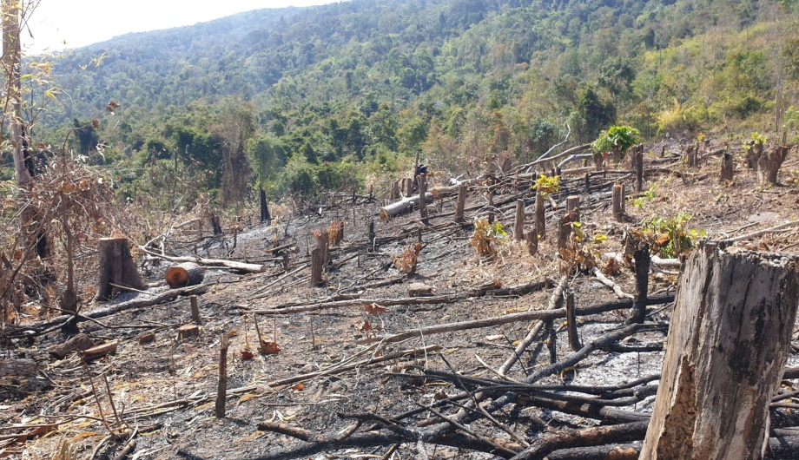
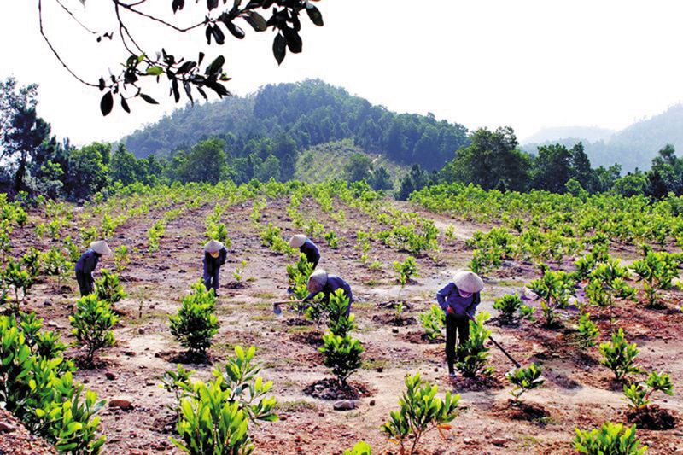
BÀI 13
2
BẢO TỒN ĐA DẠNG SINH HỌC Ở VIỆT NAM
Các loài động vật có nguy cơ tuyệt chủng
Chặt phá rừng bừa bãi
Trồng và bảo vệ rừng
Bảo vệ các loài động vật

Slide 14
BÀI 13
2
BẢO TỒN ĐA DẠNG SINH HỌC Ở VIỆT NAM
- Suy giảm về hệ sinh thái: các hệ sinh thái rừng nguyên sinh bị phá hoại gần hết.
- Suy giảm số lượng cá thể, loài sinh vật: nhiều loài động, thực vật có nguy cơ bị tuyệt chủng.
- Suy giảm về nguồn gen.
75 loài thú, 57 loài chim, 75 loài bò sát, 53 loài lưỡng cư, 136 loài cá.
- Các yếu tố tự nhiên: bão, lũ lụt, hạn hán, cháy rừng…
- Con người: khai thác rừng, phá rừng, đốt rừng, chiến tranh, săn bắt động vật hoang dã…
1

Slide 15
BÀI 13
2
BẢO TỒN ĐA DẠNG SINH HỌC Ở VIỆT NAM
* Đa dạng sinh học ở nước ta đang bị suy giảm
- Suy giảm số lượng cá thể, loài sinh vật.
- Suy giảm về hệ sinh thái.
- Suy giảm về nguồn gen.
* Nguyên nhân gây suy giảm đa dạng sinh học
- Các yếu tố tự nhiên: bão, lũ lụt, cháy rừng…
- Con người: phá rừng, đốt rừng, chiến tranh,…

Slide 16
BÀI 13
2
BẢO TỒN ĐA DẠNG SINH HỌC Ở VIỆT NAM
- Mất cân bằng sinh thái, ảnh hưởng đến môi trường sống của con người.
- Ảnh hưởng đến an ninh lương thực, suy giảm nguồn gen, biến đổi khí hậu,…
- Quyết định tính ổn định của các hệ sinh thái tự nhiên, là cơ sở sinh tồn của sự sống trong môi trường.
- Bảo vệ đa dạng sinh học chính là bảo vệ môi trường sống của chúng ta.
- Xây dựng các khu bảo tồn thiên nhiên và vườn quốc gia, trồng và bảo vệ rừng, nâng cao ý thức người dân.
- Ngăn chặn nạn phá rừng, săn bắt động vật hoang dã.
- Xử lí các chất thải công nghiệp, nông nghiệp và sinh hoạt.
5

Slide 17
BÀI 13
2
BẢO TỒN ĐA DẠNG SINH HỌC Ở VIỆT NAM
* Một số biện pháp bảo vệ đa dạng sinh học ở nước ta
- Thực hiện nghiêm Luật Bảo vệ môi trường và Luật Đa dạng sinh học ở nước ta
- Xây dựng các khu bảo tồn thiên nhiên và vườn quốc gia, trồng và bảo vệ rừng, nâng cao ý thức người dân.
- Ngăn chặn nạn phá rừng, săn bắt động vật hoang dã.
- Xử lí các chất thải công nghiệp, nông nghiệp và sinh hoạt.

Slide 18
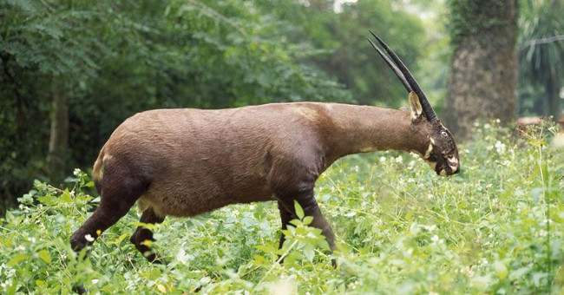
BÀI 13
EM CÓ BIẾT?
Sao la – tên gọi khác là Bò Vũ Quang, có chiều cao khoảng 80 cm( từ chân đến vai) và cân nặng 80- 100 kg. Sao la sống rải rác tại khu vực rừng kín thường xanh tại dãy Trường Sơn Bắc, dọc theo biên giới Tây Bắc- Đông Nam Việt Nam và biên giới Lào. Sao la là một trong những loài thú có nguy cơ tuyệt chủng cao nhất trên thế giới.

Slide 19
BÀI 13
3
LUYỆN TẬP VÀ VẬN DỤNG
1. Luyện tập
Quan sát bảng số liệu, hãy nhận xét sự thay đổi diện tích rừng của nước ta trong giai đoạn 1943 - 2021. Nguyên nhân nào dẫn đến sự thay đổi đó?
Nhận xét:
+ Giai đoạn 1943 - 1983, diện tích rừng có xu hướng giảm (từ 14.3 triệu ha, giảm xuống còn 7.2 triệu ha).
+ Giai đoạn 1983 - 2021, diện tích rừng có xu hướng tăng (từ 7.2 triệu ha lên 14.8 triệu ha).
- Nhìn chung, trong cả giai đoạn từ năm 1943 đến 2021, tổng diện tích rừng đã tăng lên 0,5 triệu ha. Tuy nhiên, diện tích rừng tự nhiên vẫn chưa thể phục hồi như trước (năm 1943, diện tích rừng tự nhiên đạt 14.3 triệu ha, đến 2021, chỉ còn 10.2 triệu ha).

Slide 20
BÀI 10
3
LUYỆN TẬP VÀ VẬN DỤNG
b. Vận dụng
Hãy lên kế hoạch chăm sóc, bảo vệ cây xanh, giữ gìn môi trường xanh - sạch - đẹp ở trường học hoặc khu dân cư. Em hãy cùng các bạn và người thân thực hiện kế hoạch đó.
KẾ HOẠCH TRỒNG VÀ CHĂM SÓC CÂY XANH
TRONG KHUÔN VIÊN TRƯỜNG THCS TRUNG AN
1. Mục đích:
- Tổ chức, thực hiện trồng cây xanh, sạch đẹp nhằm tạo môi trường cảnh quan xanh, bóng mát xung quanh ngôi trường mình đang học tập.
- Tuyên truyền, vận động, nâng cao ý thức trách nhiệm của các bạn học sinh, các vị phụ huynh, giáo viên và nhân viên trường học,… trong việc trồng, chăm sóc bảo vệ cây xanh, cải thiện môi trường và cảnh quan sư phạm; bảo vệ môi trường sinh thái, góp phần giảm nhẹ thiên tai và thích ứng với biến đổi khí hậu.

Slide 21
BÀI 10
3
LUYỆN TẬP VÀ VẬN DỤNG
b. Vận dụng
2. Yêu cầu
- Cây trồng trong trường học phải lựa chọn kỹ về loại cây, đảm bảo tiêu chuẩn cây giống tốt, có giá trị nhiều mặt, vừa tạo bóng mát vừa có giá trị về kinh tế phải trồng, chăm sóc, quản lý và bảo vệ cây tốt.
3. Thời gian
- Trồng cây: bắt đầu thực hiện từ ngày …./…../….. đến ngày …./…../…..
- Chăm sóc cây: thực hiện liên tục từ sau khi trồng cây
4. Đối tượng tham gia
- Học sinh, giáo viên và nhân viên trong trường học
- Đại diện Hội phụ huynh học sinh của từng chi độ

Slide 22
BÀI 10
3
LUYỆN TẬP VÀ VẬN DỤNG
5. Nội dung thực hiện
5.1 Trồng cây:
- Mỗi chi đội thực hiện trồng 4 cây, tại 4 vị trí: trong sân trường; khu vực sát tường rào; vườn trường và bồn hoa.
- Loại cây trồng:
+ Trong sân trường: Trồng các loại cây có bộ rễ chắc - khoẻ, tán rộng - to - cao - cho bóng mát tốt (Xà cừ, Phượng vĩ,…); hạn chế trồng các loại cây trút lá nhiều lần trong năm, cây có gai, các loại cây hấp dẫn ruồi, nhặng, sâu, bọ.
+ Khu vực sát tường rào: trồng các loại cây xanh tốt hầu hết thời gian trong năm, như: nguyệt quế,trắc bách diệp,…
+ Khu vực vườn trường: có thể trồng xen lẫn các loại cây, như: cây xanh cho bóng mát, cây cảnh, cây hoa, cây ăn trái, cây thuốc nam, … vừa tạo cảnh quan, vừa có thể phục vụ cho các môn học theo khối lớp.
+ Khu vực bồn hoa: trồng các loại cây tạo cảnh quan đẹp, như: Mắt nai lá tím, chuỗi ngọc, hoa ngũ sắc; cúc mặt trời,…

Slide 23
BÀI 10
3
LUYỆN TẬP VÀ VẬN DỤNG
5.2 Chăm sóc cây
- Hàng tuần các chi đội cử các thành viên chăm sóc cây sau khi trồng (tưới nước, bón phân…) - Nhà trường phân công các cá nhân hỗ trợ việc chăm sóc cho các chi đội
6. Kinh phí thực hiện
- Nguồn huy động sự đóng góp của các cá nhân học sinh, phụ huynh, giáo viên, nhân viên trường học.
- Nguồn kinh phí phong trào “kế hoạch nhỏ”, thu gom phế liệu (giấy vụn, rác thải nhựa,…)

